Slide 1
Systém HACCP ve společnosti Pekařství Cais
Diplomová práce
Vypracovala: Bc. Michaela Podlešáková
Vedoucí práce: Ing. Monika Karková, PhD.
2020

Slide 2
Cíl práce
Cílem diplomové práce je analýza systému HACCP ve společnosti "Pekařství Cais" a návrh optimálních opatření a eliminovat nalezené nedostatky.

Slide 3
Metodika práce
Vypracování teoretické části na základě studia odborné literatury
Vypracování praktické části
    Rozhovor s technologem společnosti
    Konzultace s pracovníky výroby
    Pozorování technologických postupů
Analýza systému HACCP
    Analýza současného stavu
    Pozorování a popis technologických postupů
    Analýza kritických a kontrolních bodů
    Dotazník

Slide 4
Teoretická část
Vypracování na základě odborné literatury
Informace z dokumentů systému HACCP
Informace z podnikové evidence
Systém HACCP
Pekařství

Slide 5
Aplikační část
Analýza současného stavu společnosti
1993, Vlachovo Březí
100 zaměstnanců
Průměrná denní výroba je 10000 ks
4 hlavní kategorie chleba
Popis technologických postupů

Slide 6
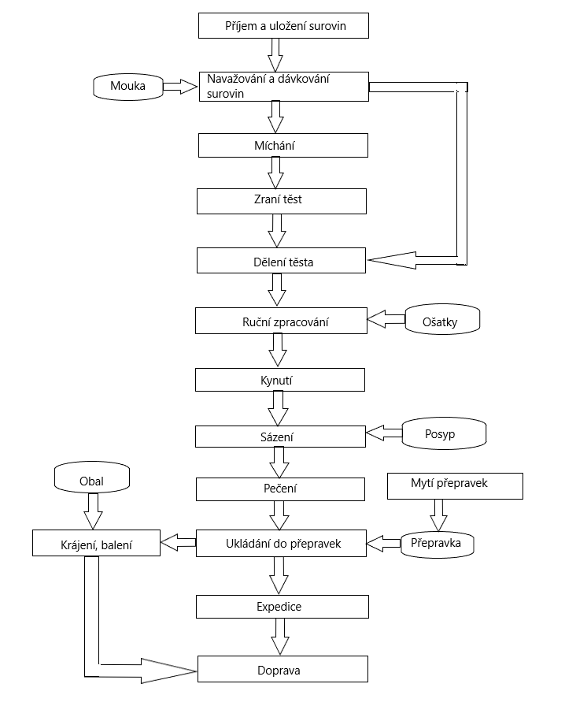

Slide 7
Aplikační část
  Analýza kritických a kontrolních bodů a návrhy opatření nalezených nedostatků
Kritický bod č. 1 Pečení
Kontrolní bod č. 1 Přejímka surovin
Kontrolní bod č. 2 Skladování surovin
    Kontrolní bod č. 3 příprava kvasu a kontrolní bod č. 4 kontrola kyselosti kvasu a senzorická kontrola kvasů

Slide 8
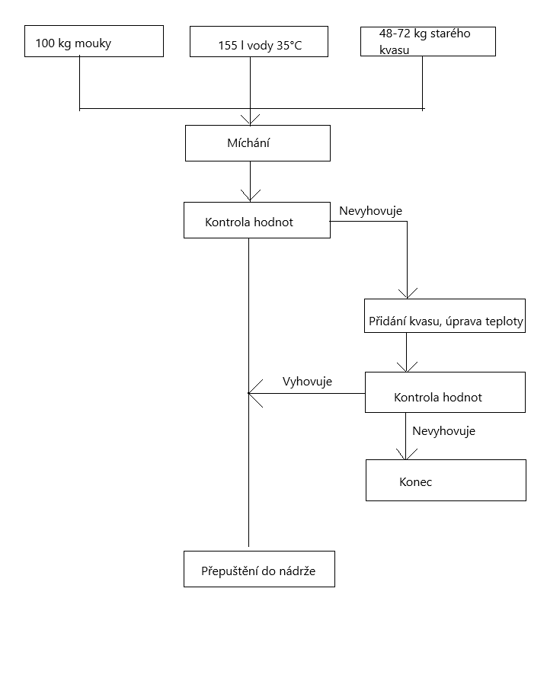

Slide 9
Aplikační část
    Dotazník
    18 zaměstnanců
    10 otázek

Slide 10
Závěr a doporučení
Je důležité si uvědomit, že při vytváření zásad systému kritických a kontrolních bodů
pro pekárenskou výrobu, se tyto zásady netýkají jen samotných výrobků, ale také prostředí,
ve kterém vznikají.
Rychlejší řešení menších nedostatků
Větší kontrola zaměstnanců
Častější kontrola pracovního prostředí

Slide 11
Děkuji za pozornost

Slide 12
Otázky oponenta práce
Jak přijalo vedení společnosti návrhy uvedené v diplomové práci?

Slide 13
Otázky vedoucí práce
Vedoucí práce nepoložila žádné otázky.

